Slide 1

Муниципальное дошкольное образовательное бюджетное учреждение детский сад № № 14 «Ладушки» г. Белорецк муниципального района Белорецкий район Республики Башкортостан.
ПРЕЗЕНТАЦИЯ
Опыта работы на тему:
«Влияние изобразительной деятельности
на развитие речи дошкольников»
Подготовила воспитатель: Бухарметова С.В.

Slide 2

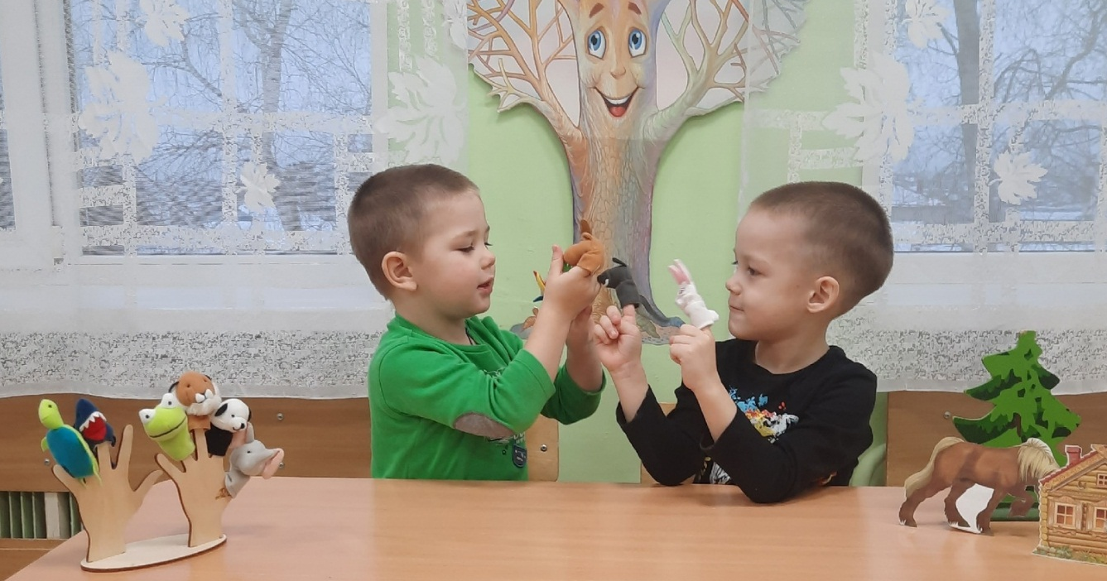
Сейчас уже никого не нужно убеждать в том , насколько важно развивать речь детей.
Речь это то, почему в первую очередь судят о развитии ребенка. Речь неразрывно связанна с мышлением.
Если дошкольник умеет хорошо говорить, это значит что он: достаточно свободно для своего возраста ориентируется в пространстве;
- умеет думать, способен понятно выражать свои мысли, отстаивать свое мнение;
- легко устанавливает контакты с другими детьми .

Slide 3
Характерные проблемы развития речи дошкольника:
- односложная, состоящая лишь из простых предложений речь;
- неумение правильно и грамотно выстроить распространённое предложения;
- недостаточный словарный запас
- небогатая диалогическая речь: неумение грамотно и доступно сформировать вопрос, построить краткий и развернутый ответ
- вызывает затруднение выстроить монолог: пересказ текста, сюжетный или описательный рассказ
- очень часто вызывает затруднения использовать интонацию, регулировать силу голоса и темп речи
- плохая дикция
Следовательно развитие речи одна из важнейших задач системы дошкольного образования.

Slide 4
Развитие речи детей старших дошкольников в процессе изобразительной деятельности будет эффективным если:
- вести целенаправленную, планомерную и систематическую работу.
- учитывать возрастные, индивидуальные и психологические особенности детей.
- включать в детскую деятельность игровой характер заданий.
- осуществлять работу при взаимодействии с родителями в виде организованной совместной деятельности.

Slide 5
Цель:
Развитие речи детей средствами изобразительной деятельности.
Задачи:
Максимальное использование разнообразных видов детской деятельности, их интеграцию в целях повышения эффективности образовательного процесса.
Вариативность использование образовательного материала, позволяющая развивать творчество в соответствии с интересами и наклонностями каждого ребенка.
Комплексный подход к развитию мелкой моторики рук.
Развивать умение высказываться связно и образно.
Воспитывать уважительное отношение к результатам детского творчества.
Развивать креативность.

Slide 6
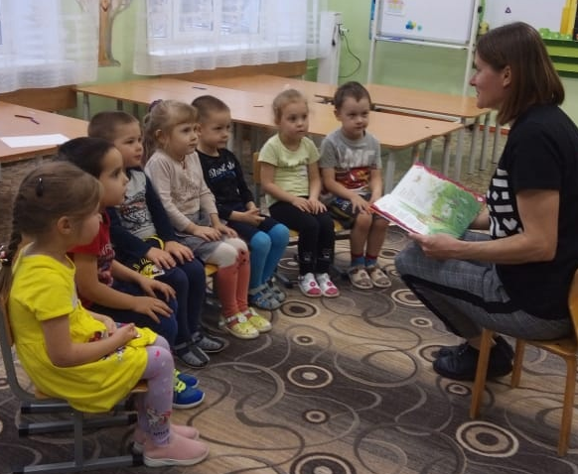
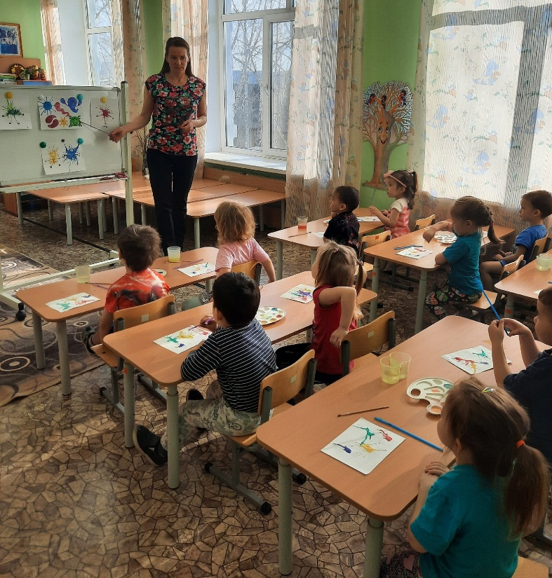
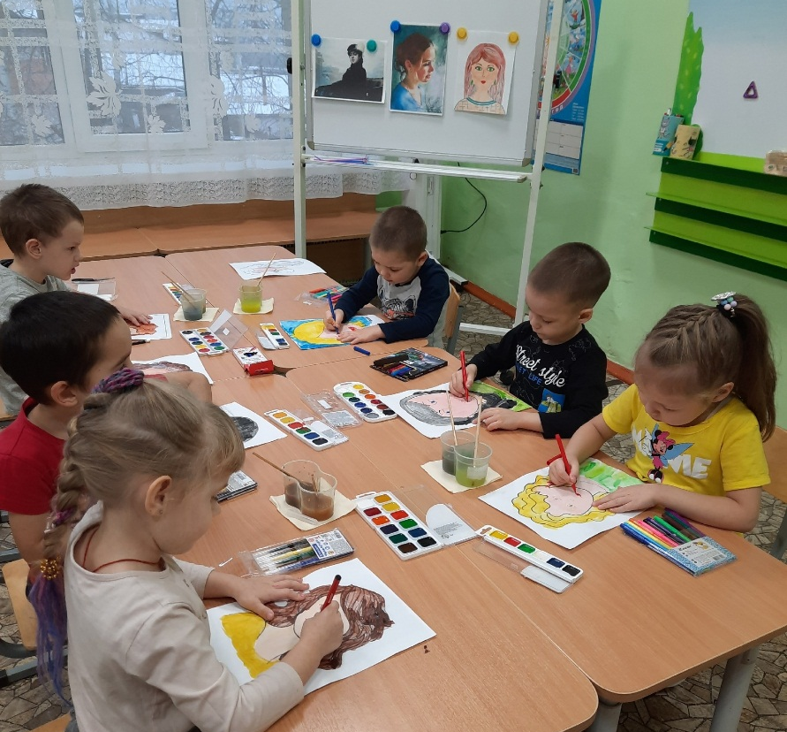
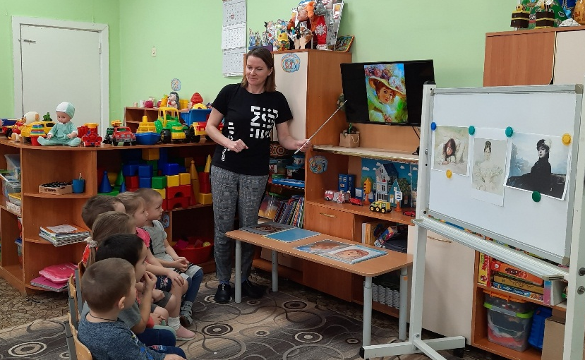
Организованная образовательная деятельность представляет эффективное средство формирования связной речи.

Slide 7
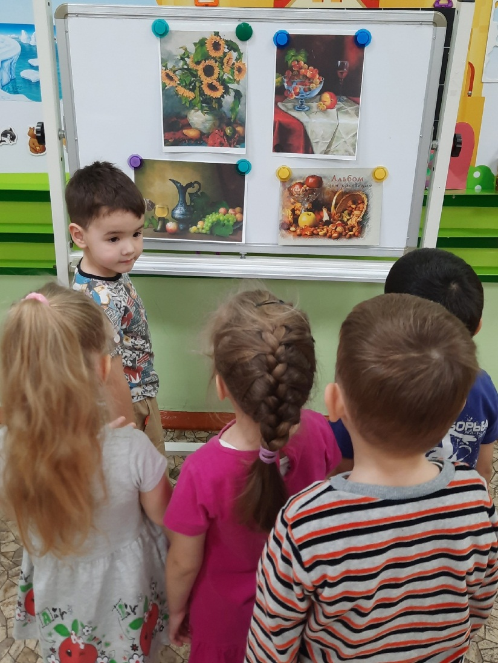
Рассматриваем иллюстрации картин разных художников
Виртуальная выставка «Художники-иллюстраторы-детям»
https://www.youtube.com/watch?v=p2IYGVahaxo
Виртуальная экскурсия в Третьяковскую галерею для детей
дошкольного возраста.
https://www.youtube.com/watch?v=YX-ZyJJU1II&t=317s
Презентация картин советских художников
«Все мы родом из детства»
https://www.youtube.com/watch?v=ChFgoIVMpXA
Современные художники «О детях»
https://www.youtube.com/watch?v=_EMwx1s-mnw
Зимние пейзажи А.Саврасова
https://www.youtube.com/watch?v=upM7FcuIda0
Картины Левитана под музыку Чайковского
https://www.youtube.com/watch?v=272mw22sveQ
Вернисаж картин современного русского пейзажиста
https://www.youtube.com/watch?v=Tfe_0rj8F2Q
Если видишь на картине…
https://www.youtube.com/watch?v=zwVBw7RbljM

Slide 8
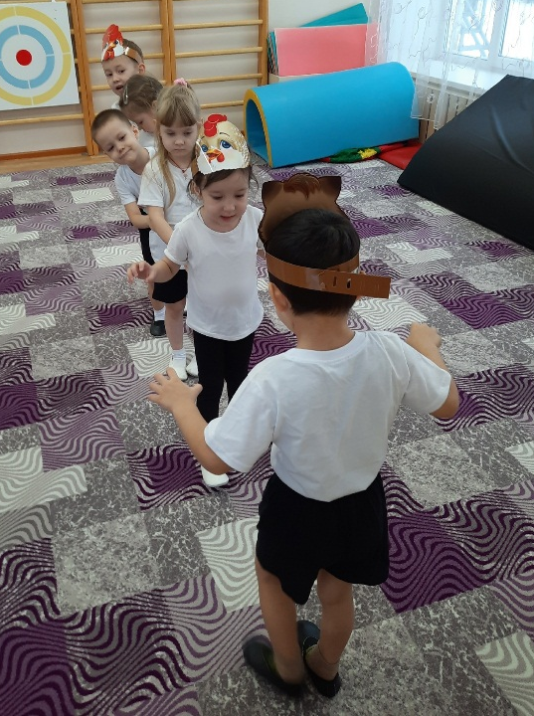
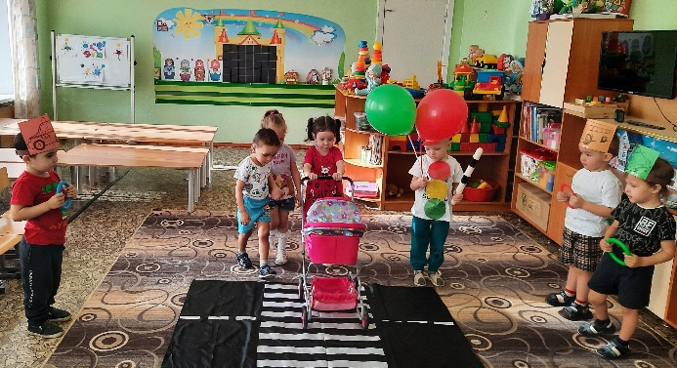
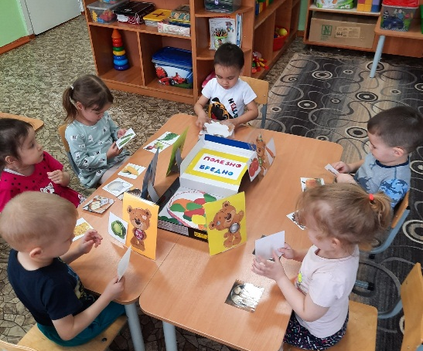
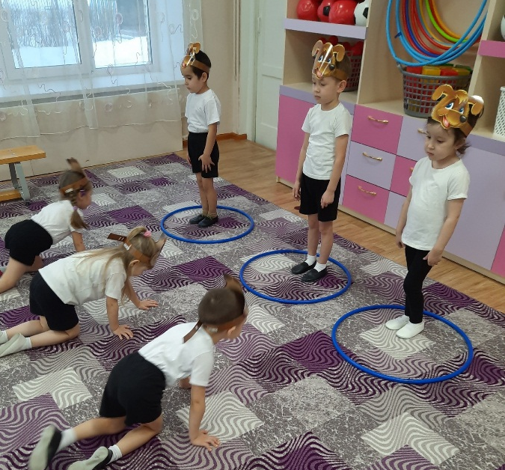
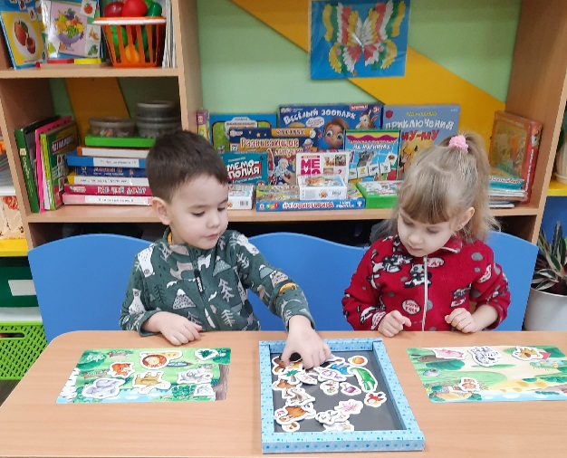
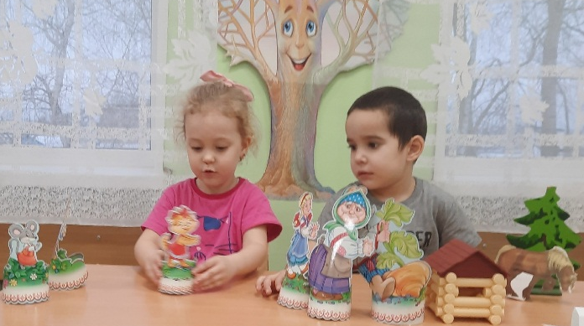
Сюжетно-ролевые, игры драматизации, дидактические, подвижные

Slide 9

Видеотека пальчиковых игр
https://www.youtube.com/watch?v=AhG1lYKnvYc
https://www.youtube.com/watch?v=fKgtNs2AXP0
https://www.youtube.com/watch?v=layO7IwJssA
https://www.youtube.com/watch?v=1zNiN1s93Q0
https://www.youtube.com/watch?v=I-3h7xjqysE
https://www.youtube.com/watch?v=iD2fIGLLbTA
https://www.youtube.com/watch?v=ifqA-cl6CMQ&t=217s
https://www.youtube.com/watch?v=Oe15AAOjtvQ
https://www.youtube.com/watch?v=UB_-nT4YHQI
https://www.youtube.com/watch?v=OfPMaN1dk_I
https://www.youtube.com/watch?v=W16_yypj36U
https://www.youtube.com/watch?v=T_u_fUiylVU

Slide 10
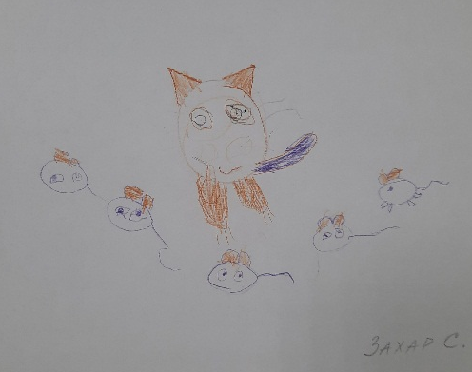
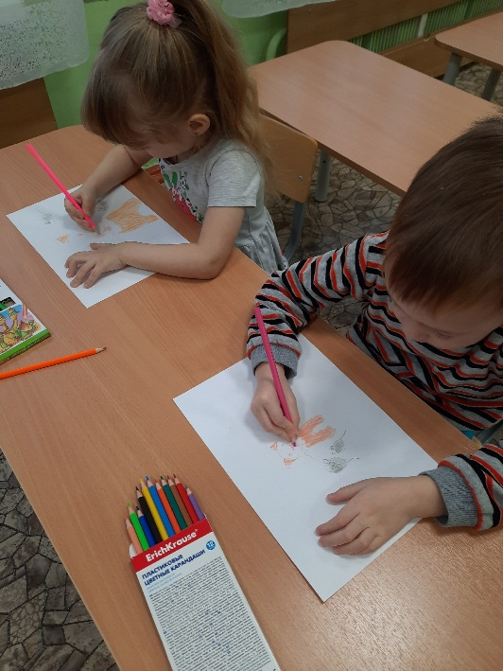
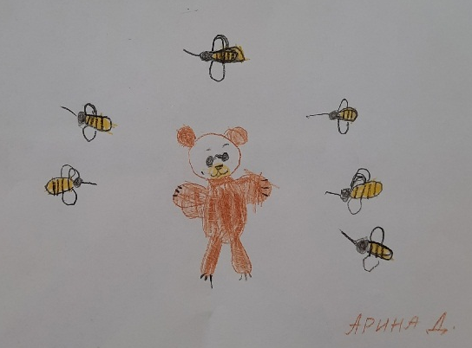
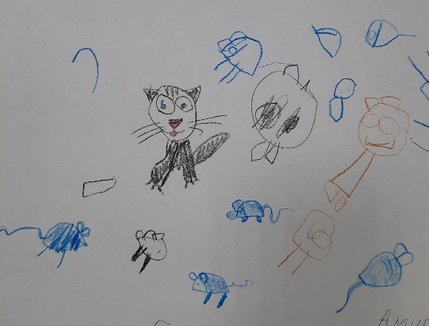
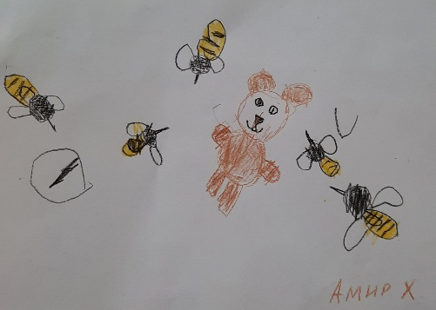
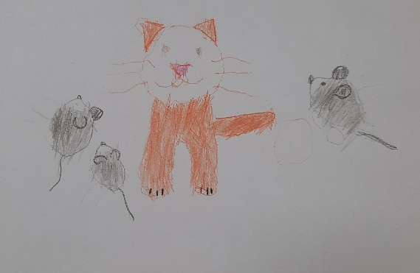
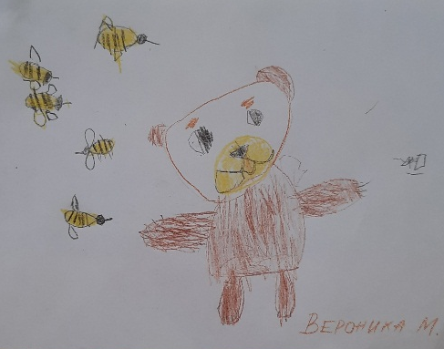
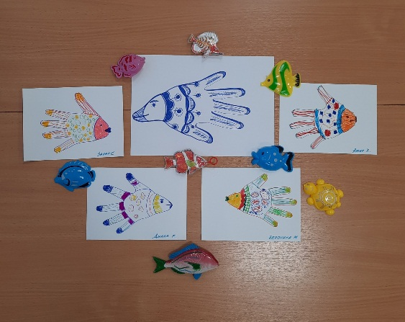
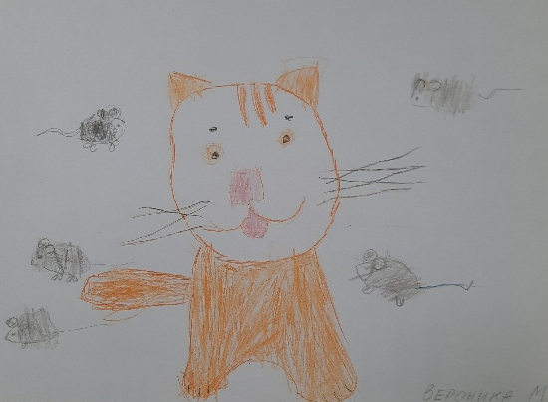
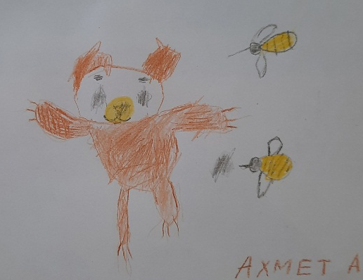
Рисунки на тему подвижных игр:

Slide 11
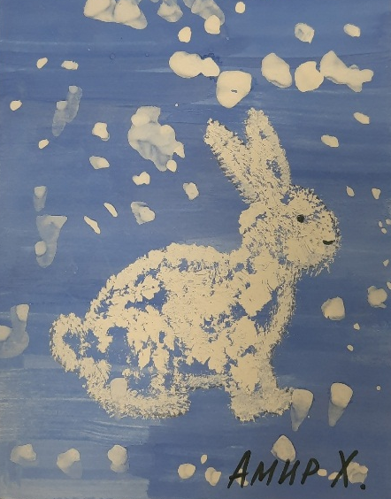
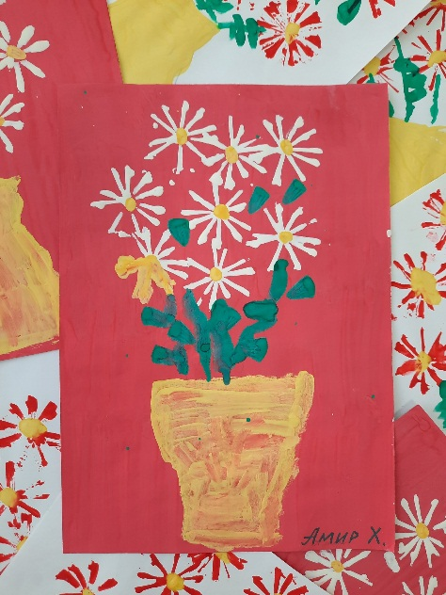
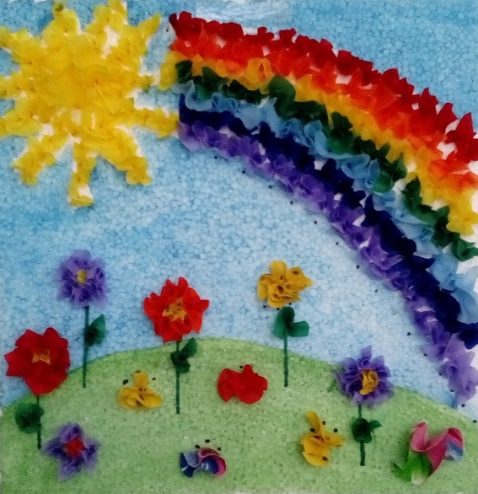
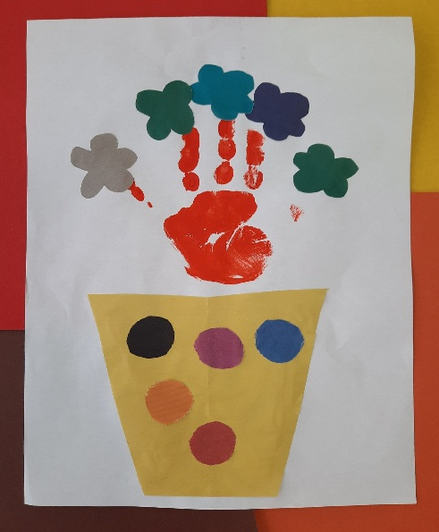
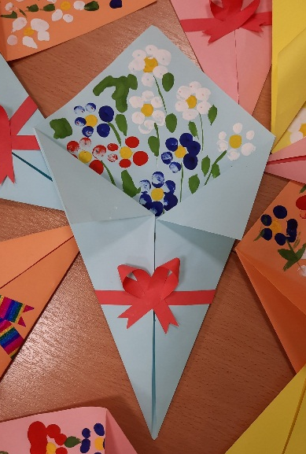
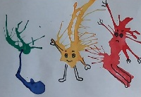
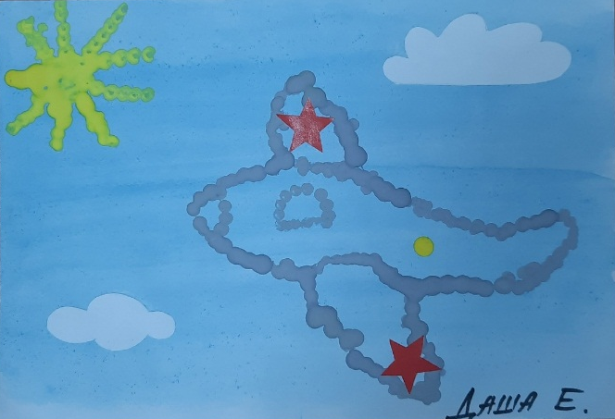
Нетрадиционная техника рисования

Slide 12
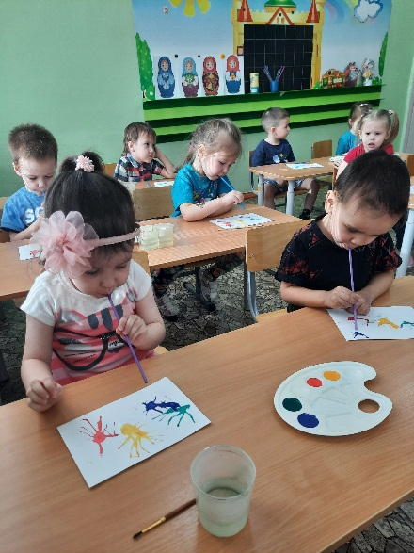
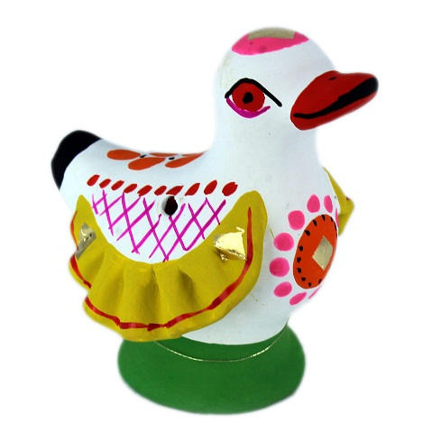
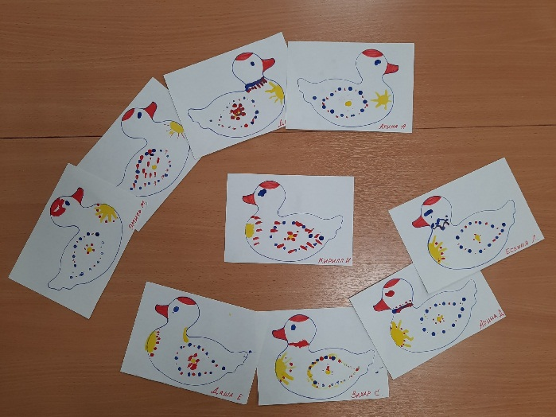
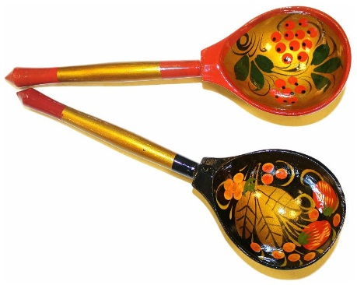
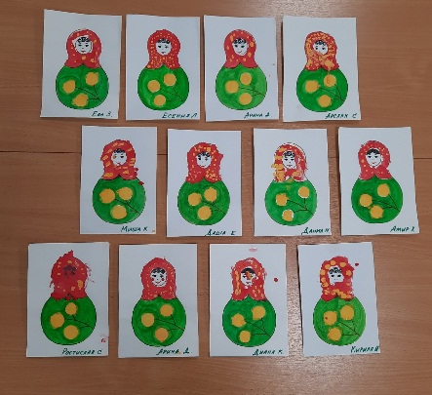
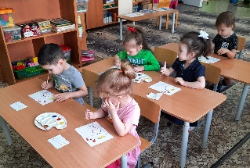
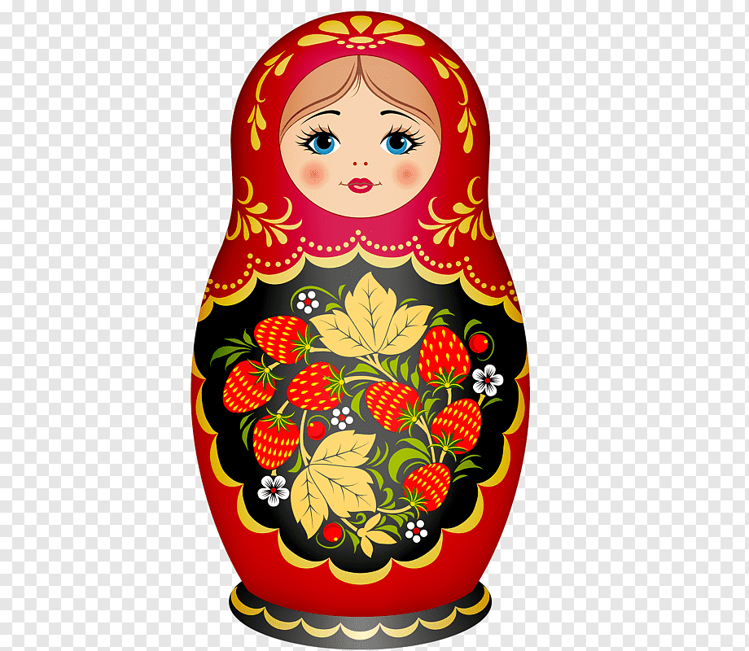
Удивительные встречи с искусством. Кружковая работа

Slide 13
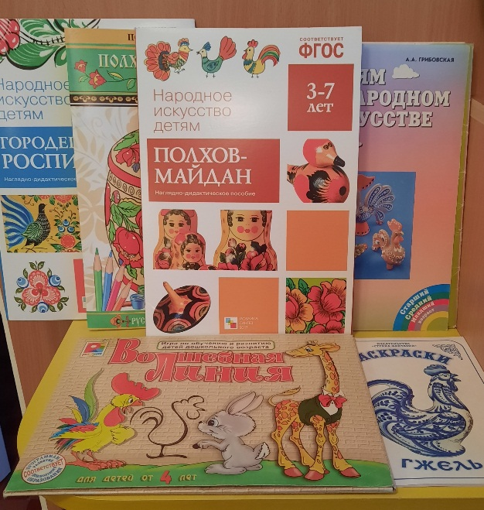
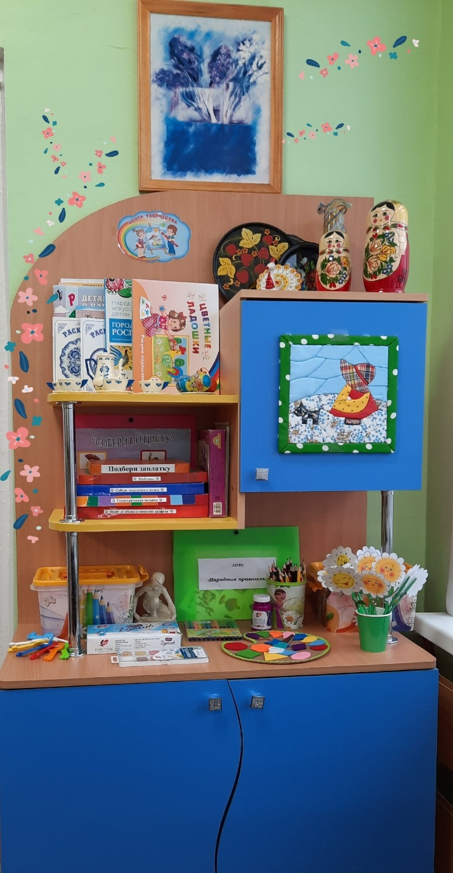
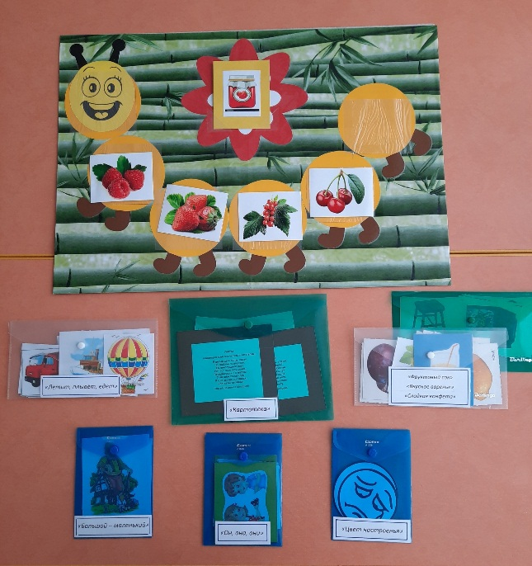
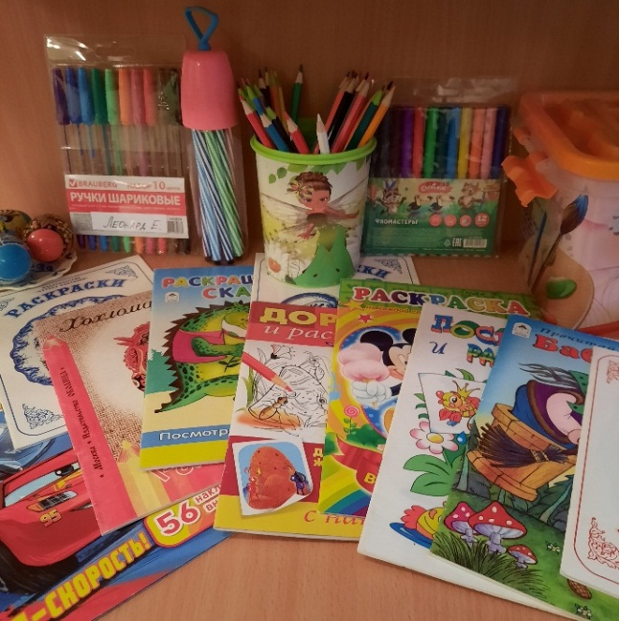
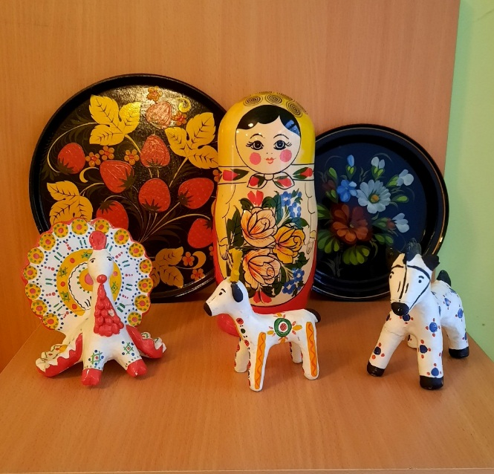
Условия для развития творческих способностей

Slide 14


